Slide 1
Tα βότανα του τόπου μας
Περιβαλλοντική ομάδα Γυμνασίου Κορώνης
2017-18

Slide 2
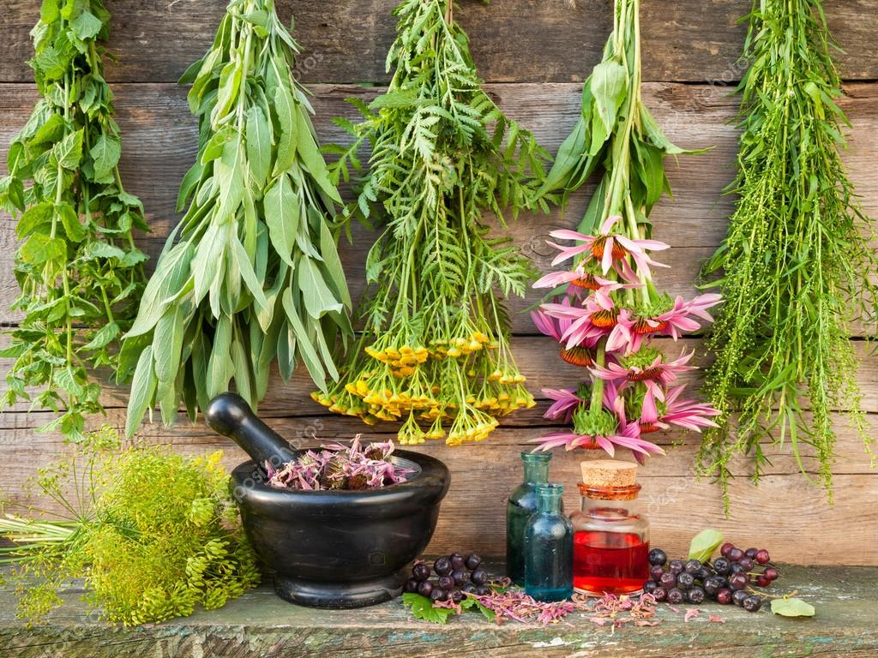
Τα βότανα είναι σύμμαχός μας. Η φύση αποτελεί το μεγαλύτερο φαρμακείο. Η χλωρίδα κρύβει τα μυστικά της πιο λαμπρής ομορφιάς και υγείας, προτείνοντας για κάθε πρόβλημα την άριστη δυνατή λύση.

Slide 3
Σε όλο τον κόσμο, από την αρχαιότητα μέχρι την σύγχρονη εποχή, διαφορετικές κουλτούρες έχουν ανακαλύψει πολλά κοινά σημεία όπως και ποικίλες χρήσεις για βότανα και αιθέρια έλαια. Οι μύθοι, οι θρύλοι, η παράδοση και η ιατρική αντικατοπτρίζουν αυτές τις γνώσεις.

Slide 4
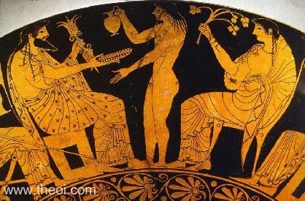
Βότανα και θρησκεία
Στις θρησκευτικές λατρείες, εκτός από στεφάνια και λουλούδια χρησιμοποιούσαν και διάφορα μύρα και θυμιάματα . Όλοι θα ξέρουμε ότι οι θεοί τρέφονταν με νέκταρ

Slide 5
Μέχρι και σήμερα η εκκλησία χρησιμοποιεί για μεγάλες γιορτές διάφορα βότανα. Ο βασιλικός έχει σημαντικό ρόλο στην Ελληνική λαϊκή και θρησκευτική παράδοση. Σύμφωνα με αυτή το φυτό φύτρωσε στο χαμένο τάφο του Χριστού και η έντονη μυρωδιά του έγινε αφορμή να ανακαλυφθεί.

Slide 6
Βότανα στην ελληνική μυθολογία
Κρόκος ή Σαφράν
Ελλέβορος

Slide 7
Τα βότανα και οι χρήσεις τους
Ο Ιπποκράτης κατέγραψε περίπου 400 είδη βοτάνων των οποίων η χρήση τους ήταν γνωστή κατά τον 5ο αιώνα π.Χ. Συγκέντρωσε σε αρκετά συγγράμματά του πολυάριθμα θεραπευτικά φυτά και μέσα σε αυτά αναφέρονται οι θεραπευτικές τους ιδιότητες.

Slide 8
Τα βότανα και οι ουσίες που περιέχουν αποτελούν αντικείμενα συγχρόνων επιστημονικών μελετών, οι οποίες επιβεβαιώνουν πολλές από τις θεραπευτικές ιδιότητες τις οποίες τους απέδιδαν εμπειρικά στο παρελθόν. Για τον λόγο αυτό η χρήση τους στην φαρμακευτική και στην βιομηχανία καλλυντικών ολοένα αυξάνεται.

Slide 9
Τα κυριότερα ελληνικά βότανα είναι τα εξής:
1. Αγριάδα
2. Βαλεριάνα η φαρμακευτική
3. Βασιλικός (Ώκυμον το βασιλικόν) 4. Γλυκάνισο (Πιμπινέλλα το άνισο) 5. Δάφνη του Απόλλωνος
6. Δενδρολίβανο
7. Δίκταμνος (Ορίγανο ο δίκταμνος) 8. Θύμος ο κοινός
9. Λεβάντα
10. Μαϊντανός
11. Μαντζουράνα (Ορίγανο το αμάραντο)
12. Μάραθο (Φοινίκουλο το κοινό)
13. Μελισσόχορτο (Μελιττίς)
14. Μέντα
15. Μολόχα (Μαλάχη η άγρια)
16. Ρίγανη (Ορίγανο το κοινό)
17. Ταραξάκο το φαρμακευτικό
18. Τίλιο
19. Τσουκνίδα (Κνίδη η δίοικος)
20. Υπερικό
21. Φασκόμηλο
22. Φλόμος
23. Χαμομήλι το κοινό (Χαμαίμηλο)

Slide 10
φασκόμηλο
λεβάντα

Slide 11
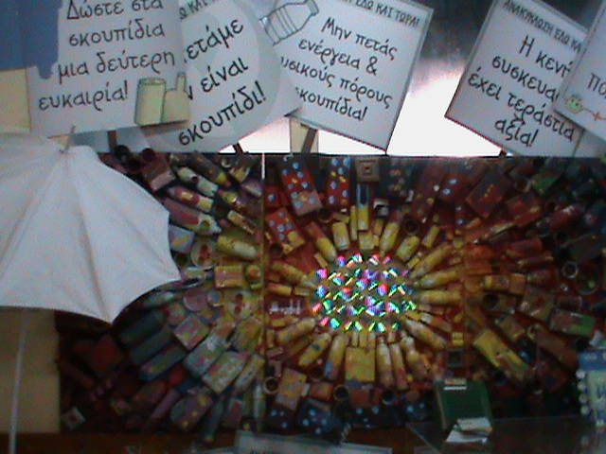
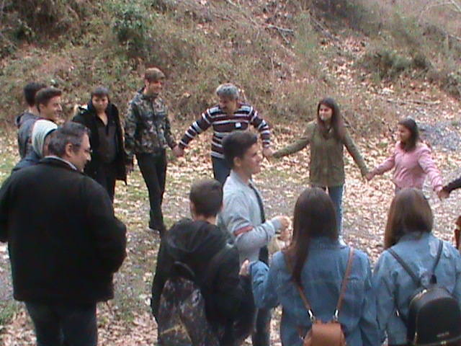
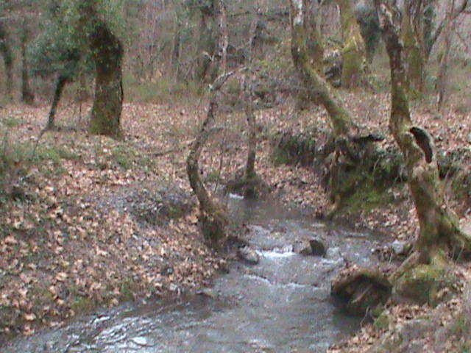
Εκδρομή στον Ταϋγετο

Slide 12
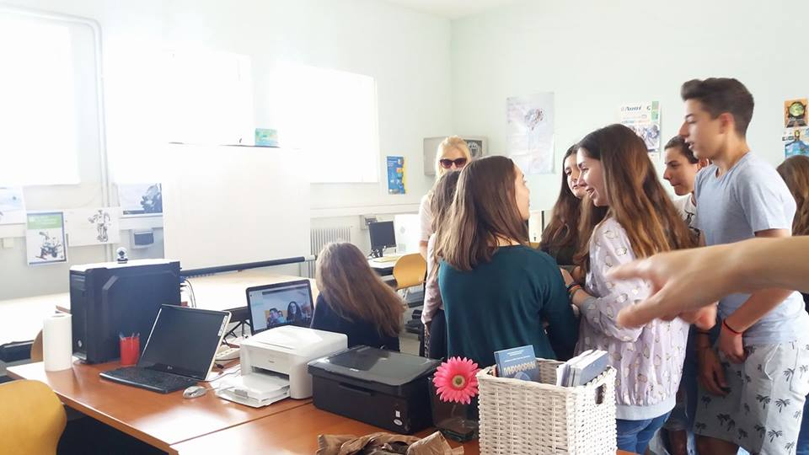
E-twinning

Slide 13
Καλό θα ήταν ο κόσμος να στραφεί και πάλι προς την φύση, να εφαρμόζει τους φυσικούς νόμους και ο καθένας να πάρει την ευθύνη για την υγεία του στα χέρια του.

